Slide 1
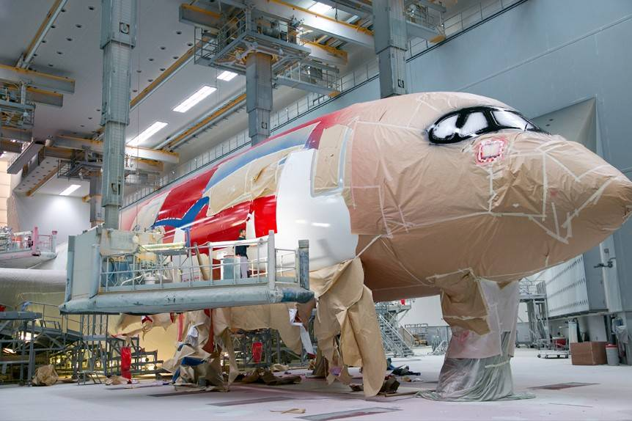
Pintura de aviões
Curso de Tecnologia em Manutenção de Aeronaves

Slide 2


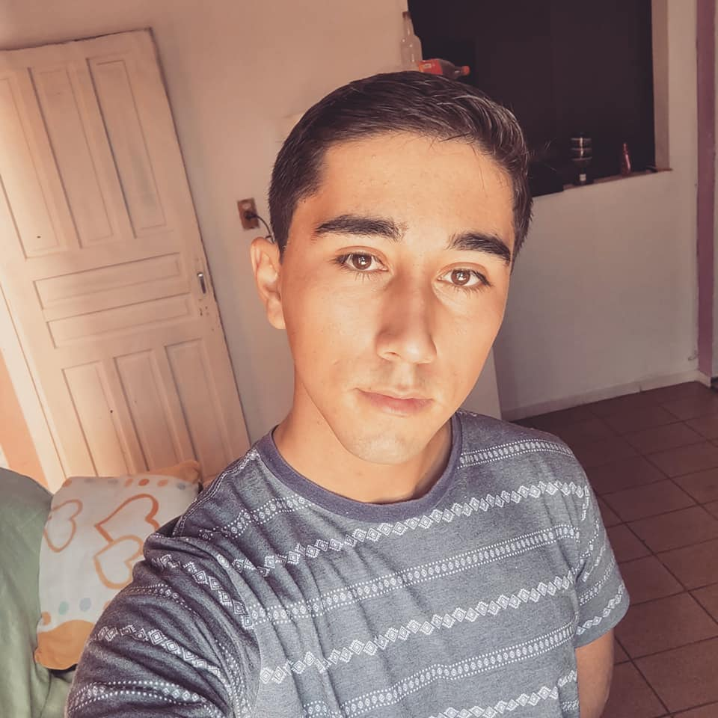
Integrantes
Ana Alice
Katia Aiko
Zaqueu Adil
FATEC São José dos Campos
Disciplina: Informática Aplicada a Aeronáutica
Professor: Fabrício Galende Marques de Carvalho

Slide 3
introdução
O presente trabalho irá apresentar um Cronograma referente aos processos de pintura de um avião, desde a remoção da tinta velha até a sua completa finalização.
Também apresentará uma planilha eletrônica para calcular o valor por hora dos pintores nas atividades.

Slide 4
objetivos
Criar um Cronograma pratico para as etapas de pintura de um avião, grande ou pequeno, e que se ajusta a quantidades de dias necessários para a finalização de cada etapa até o termino da pintura.

Slide 5
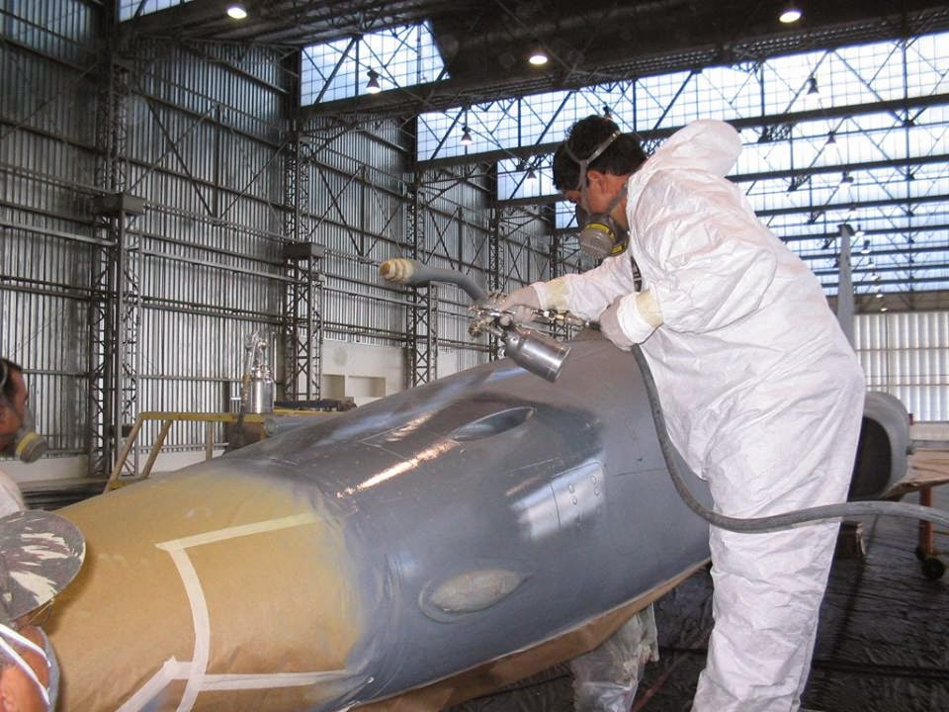
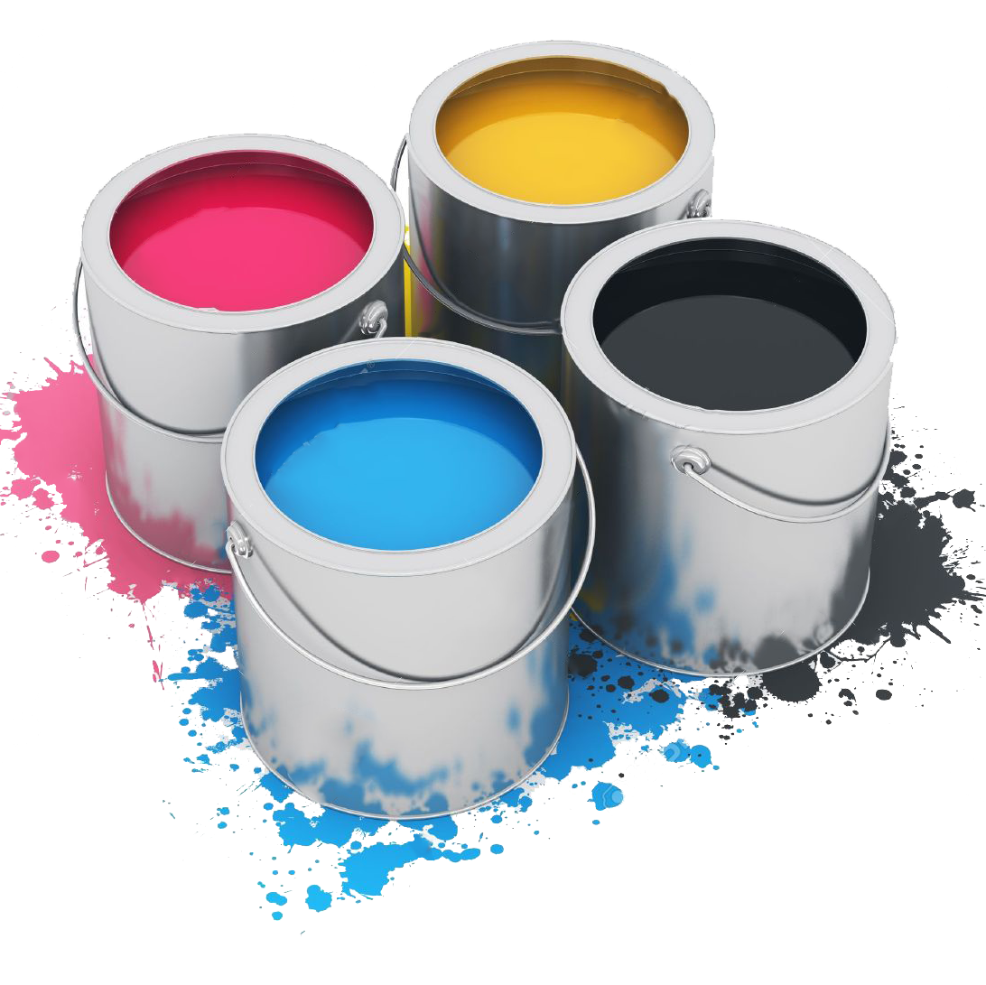
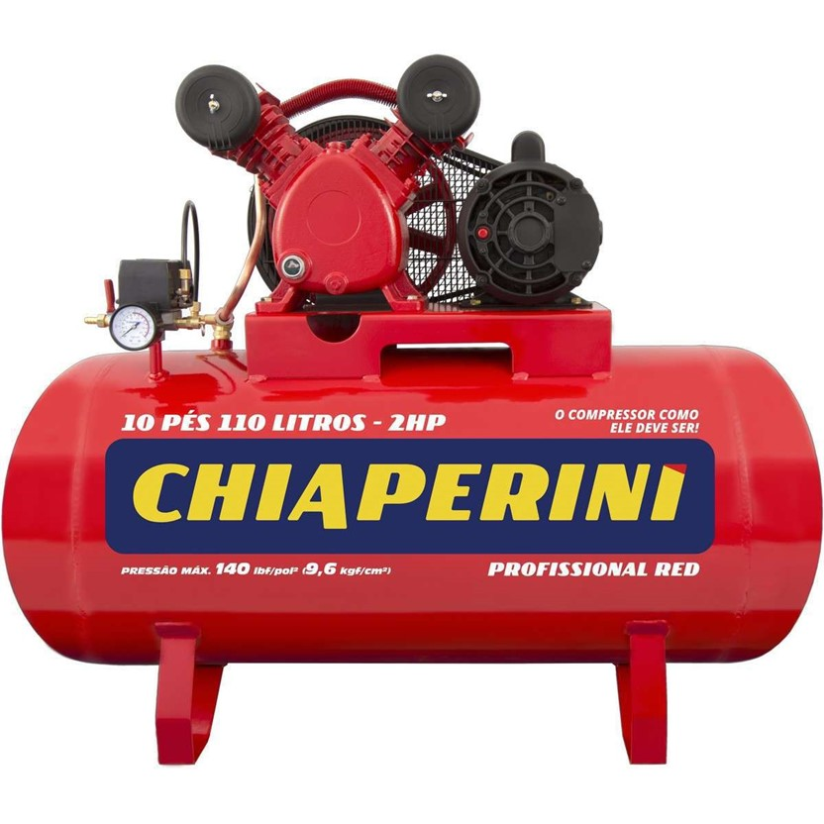
Recursos utilizados
Os principais recursos necessários para a pintura de um avião são:
Pintores
Tintas
Equipamentos

Slide 6
RESULTADOS esperados
Melhor gerenciamento das tarefas
Realocação dos recursos humanos e de equipamentos
Calcular o tempo de execução de cada tarefa até a entrega
Calcular o salario do pintor

Slide 7
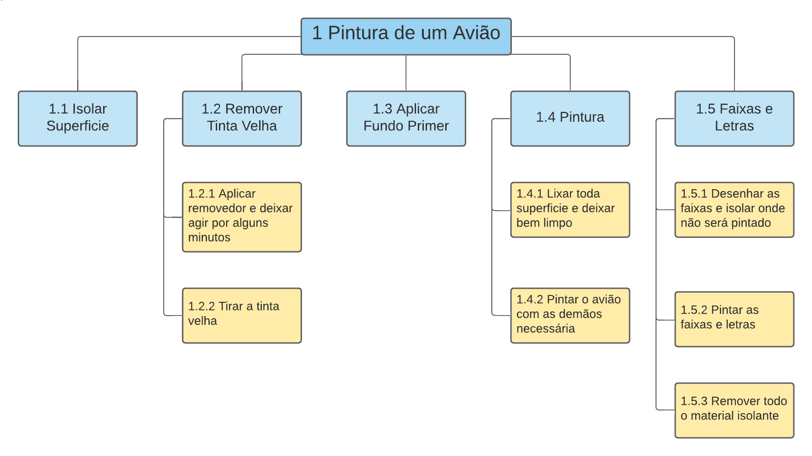
EAP

Slide 8
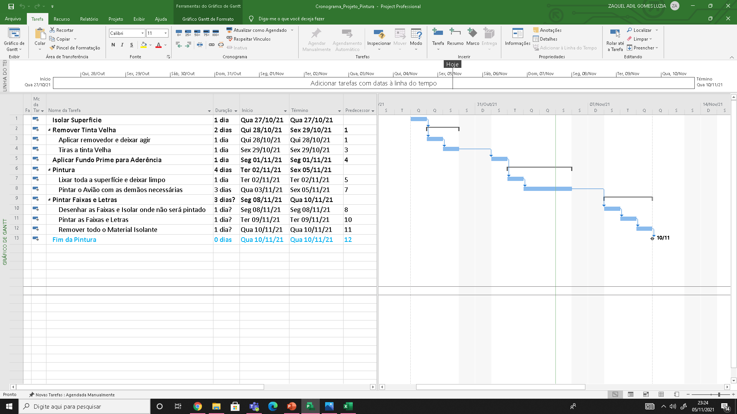
CRONOGRAMA

Slide 9
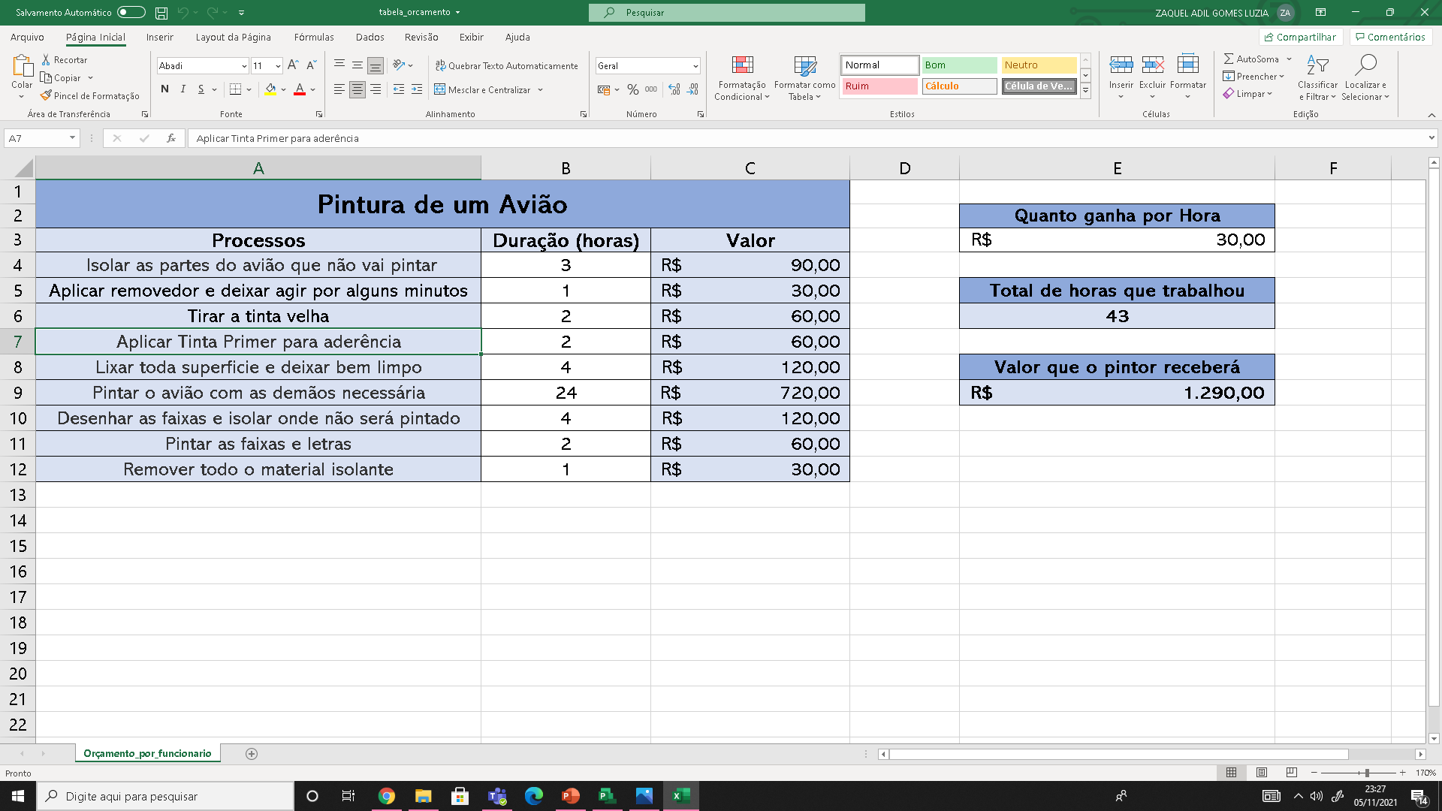
Tabela_orçamento

